Slide 1


Octobre

Slide 2

Présentation des Données
Erp
(825;6)
Product_id
Price
Stock_quantity
Purchase_price
…
Web
(1513;29)
Sku
Total_sales
Tax_status
Product_type
Post_type
…
Liaison
(825;2)
Id_web
Product_id

Slide 3
Et le RGPD dans tout ça?
Les principes des règles de protection des données personnelles:
Le principe de finalité
Le principe de proportionnalité et de pertinence
Le principe d’une durée de conservation limitée
Le principe de sécurité et de confidentialité
Les droits des personnes

Slide 4

Nettoyage des Données
Analyse des doublons et données manquantes
Identifier et traiter les valeurs aberrantes
Corriger les erreurs de saisies
Conserver les variables utiles

Slide 5
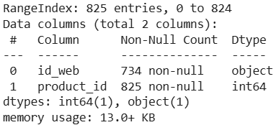
Nettoyage des Données
ERP
. | product_id | onsale_web | price | stock_quantity | purchase_price
count | 825.0 | 825.0 | 825.0 | 825.0 | 825.0
mean | 5162.59 | 0.86 | 32.18 | 21.59 | 16.94
std | 902.64 | 0.33 | 26.71 | 21.93 | 14.56
min | 3847.0 | 0.0 | -20.0 | -10.0 | 2.74
25% | 4348.0 | 1.0 | 14.5 | 7.0 | 7.59
50% | 4907.0 | 1.0 | 24.3 | 18.0 | 12.71
75% | 5805.0 | 1.0 | 42.0 | 30.0 | 22.02
max | 7338.0 | 1.0 | 225.0 | 145.0 | 137.81
LIAISON
index | product_id | onsale_web | price | stock_quantity | stock_status | purchase_price
151 | 4233 | 0 | -20.0 | 0 | outofstock | 10.33
469 | 5017 | 0 | -8.0 | 0 | outofstock | 4.34
739 | 6594 | 0 | -9.1 | 19 | instock | 4.61
index | product_id | onsale_web | price | stock_quantity | stock_status | purchase_price | stock_status_2
4 | 4039 | 1 | 46.0 | 3 | outofstock | 23.77 | instock
398 | 4885 | 1 | 18.7 | 0 | instock | 9.66 | outofstock
index | product_id | onsale_web | price | stock_quantity | stock_status | purchase_price
449 | 4973 | 0 | 10.0 | -10 | outofstock | 4.96
573 | 5700 | 1 | 44.5 | -1 | outofstock | 22.3

Slide 6
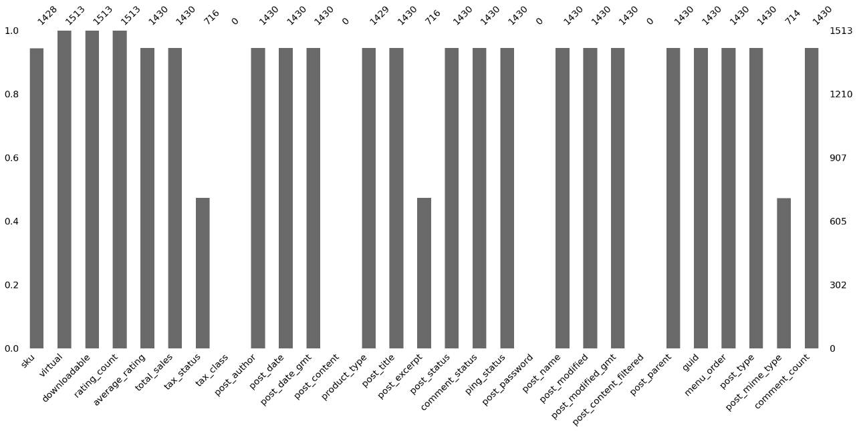
Nettoyage des Données
WEB
index | sku | virtual | downloadable | rating_count | average_rating | total_sales
1084 | NaN | 0 | 0 | 0 | 0.0 | -56.0
1087 | NaN | 0 | 0 | 0 | 0.0 | -17.0
index | sku | total_sales | product_type | post_status | post_name | post_type
272 | 13127-1 | 4.0 | Vin | publish | clos-du-mont-olivet-chateauneuf-du-pape-2007-2 | product
842 | bon-cadeau-25-euros | 7.0 | Autre | publish | bon-cadeau-de-25-euros | attachment
1117 | 13127-1 | 4.0 | Vin | publish | clos-du-mont-olivet-chateauneuf-du-pape-2007-2 | attachment
1387 | bon-cadeau-25-euros | 7.0 | NaN | publish | bon-cadeau-de-25-euros | product

Slide 7

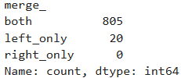
Consolidations des données
df_erp
product_id
df_liaison
product_id
825 lignes
7 colonnes
825 lignes
2 colonnes
df_merge
825 lignes
9 colonnes
df_merge
id_web
df_web
sku
825 lignes
9 colonnes
714 lignes
23 colonnes
df_final
825 lignes
44 colonnes

Slide 8

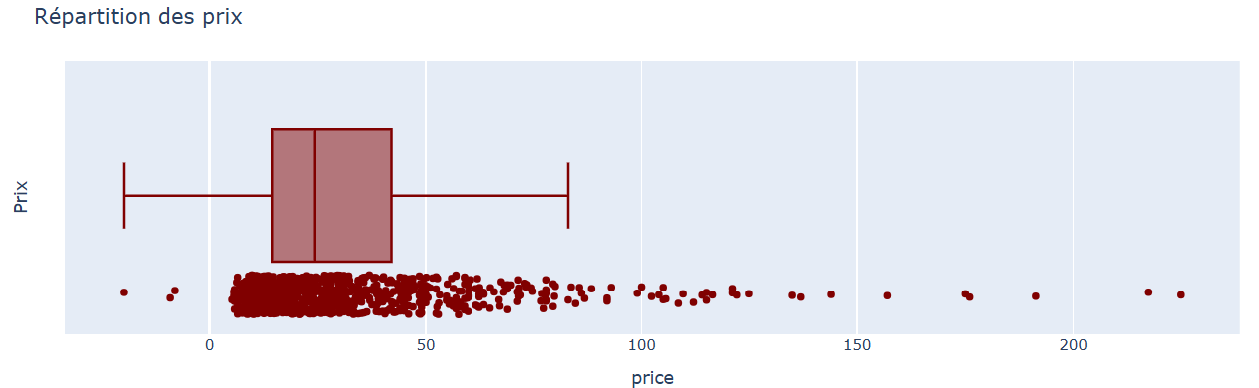
Analyses univariées du prix

Slide 9
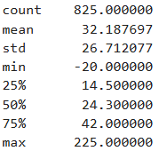
Analyses univariées du prix
Z-score
Intervalle interquartile IQR
17 outliers soit 2%
À partir de 114€ (non inclus)
36 outliers soit 4,36%
A partir de 83,1€ (inclus)

Slide 10

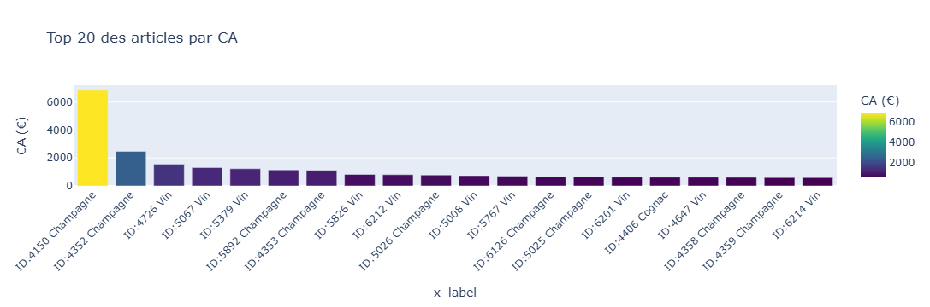
Analyse complémentaire du CA
CA: 153 748 €
50,91% des articles représentent 80% du CA

Slide 11
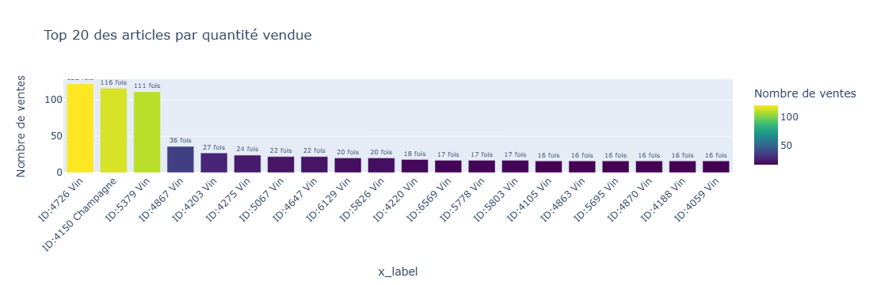
Analyse des quantités
66,67% des produits représentent 80% des articles vendus

Slide 12
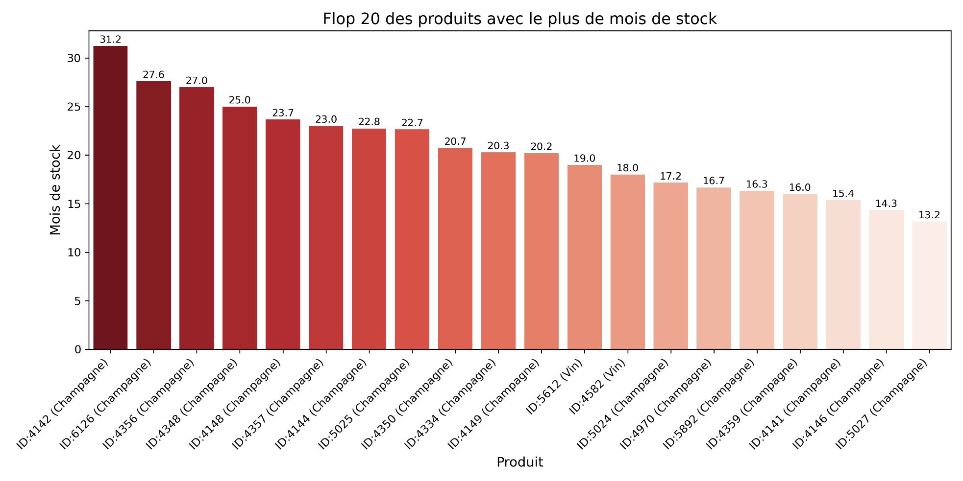
Analyse des stocks

Slide 13
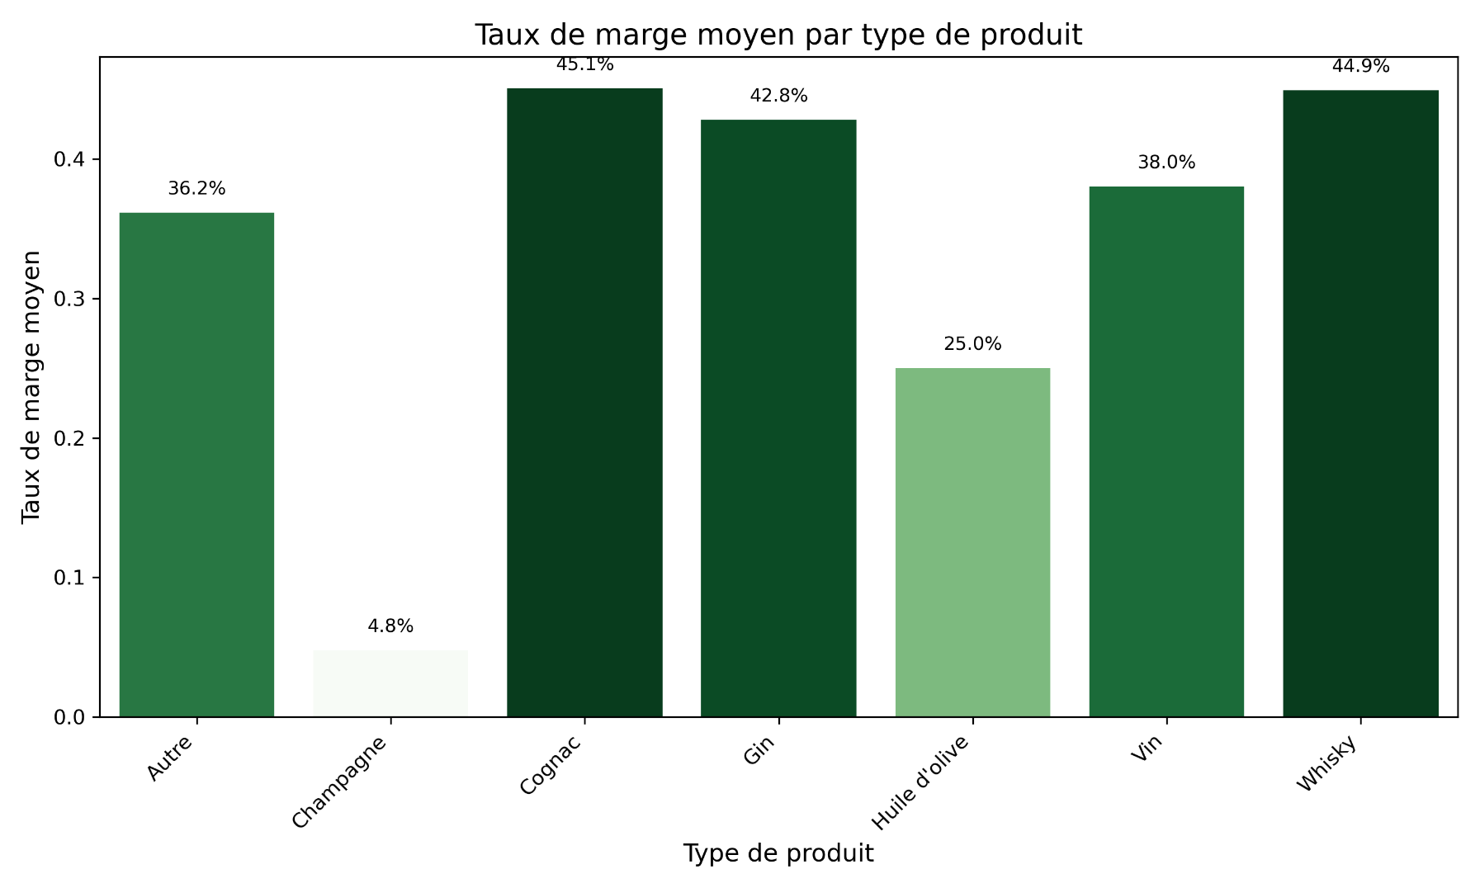
Analyses du taux de marge

Slide 14
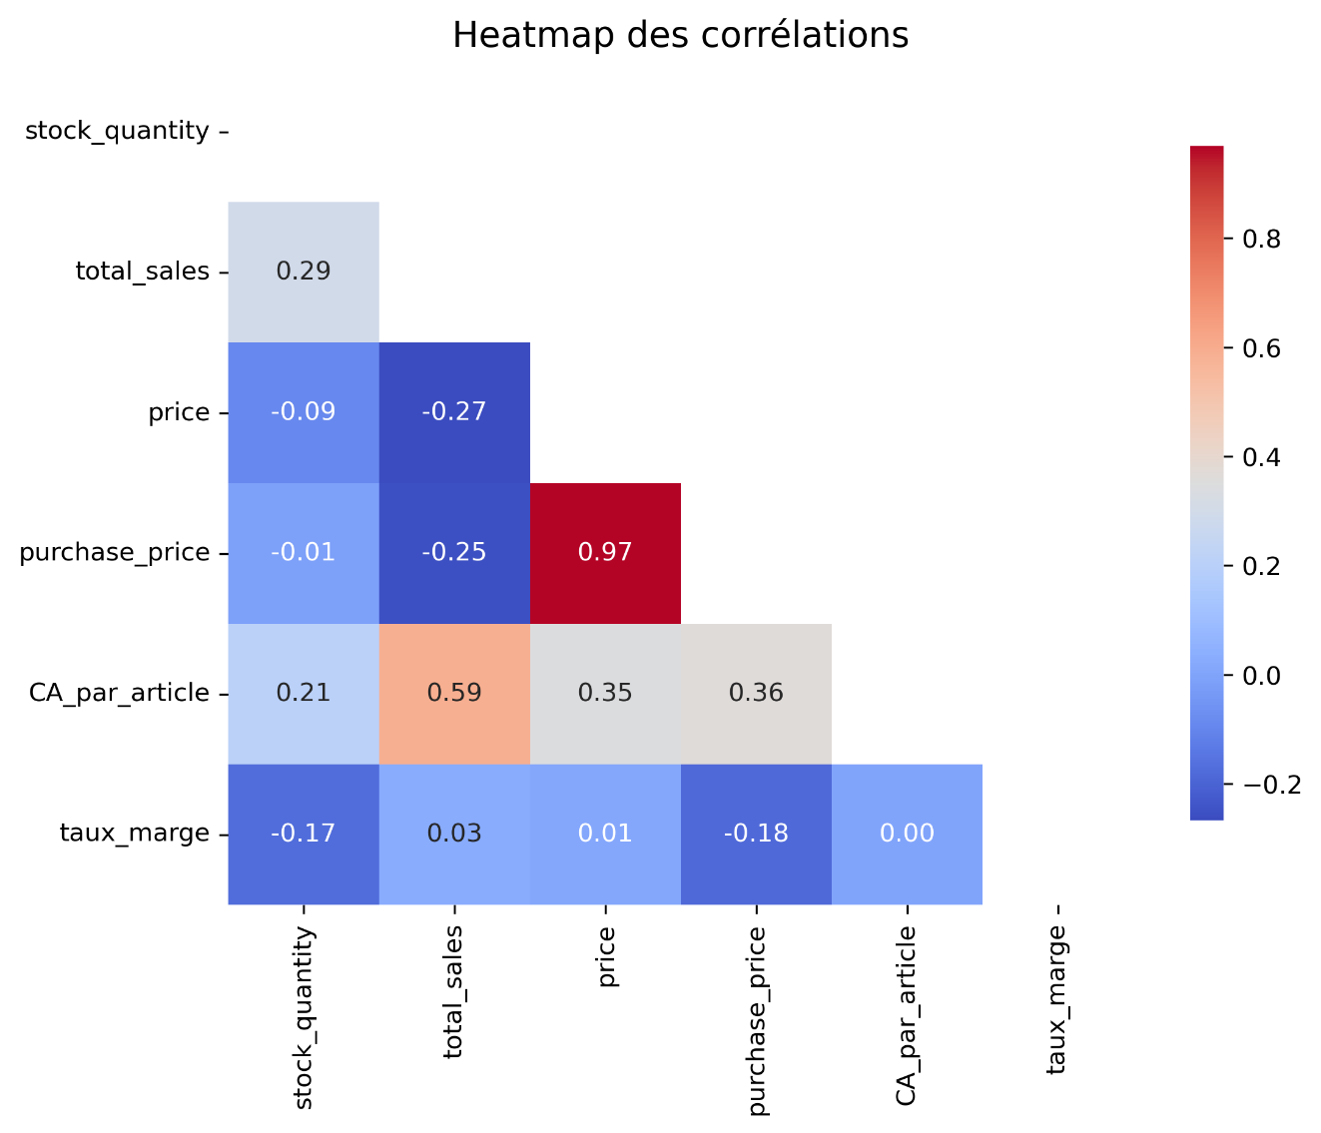
Analyses des corrélations

Slide 15

Actions pour la suite
Vérifier manuellement les prix négatifs
Mettre a jour les données Onsale_web
Se pencher sérieusement sur le CA et les tops références
Gérer les stocks et rotations
Utiliser les corrélations pour les prévisions et la planification

Slide 16
Point sur les compétences apprises
Importation des données
Leur exploration
Correction des types de données
Exportation des données nettoyées
Prise de décision
Gestion des valeurs aberrantes
Approfondir la gestion des données manquantes et des doublons

Slide 17

Merci a tous

